Slide 1

ГЕНЕРАТИВНЫЕ МОДЕЛИ
ЛЕКТОР: РОМАН ИСАЧЕНКО
СЕМИНАРИСТ: ВЛАДИМИР КОНДРАТЕНКО
СТАРТ КУРСА: 07.02.2024 (среда)

Slide 2
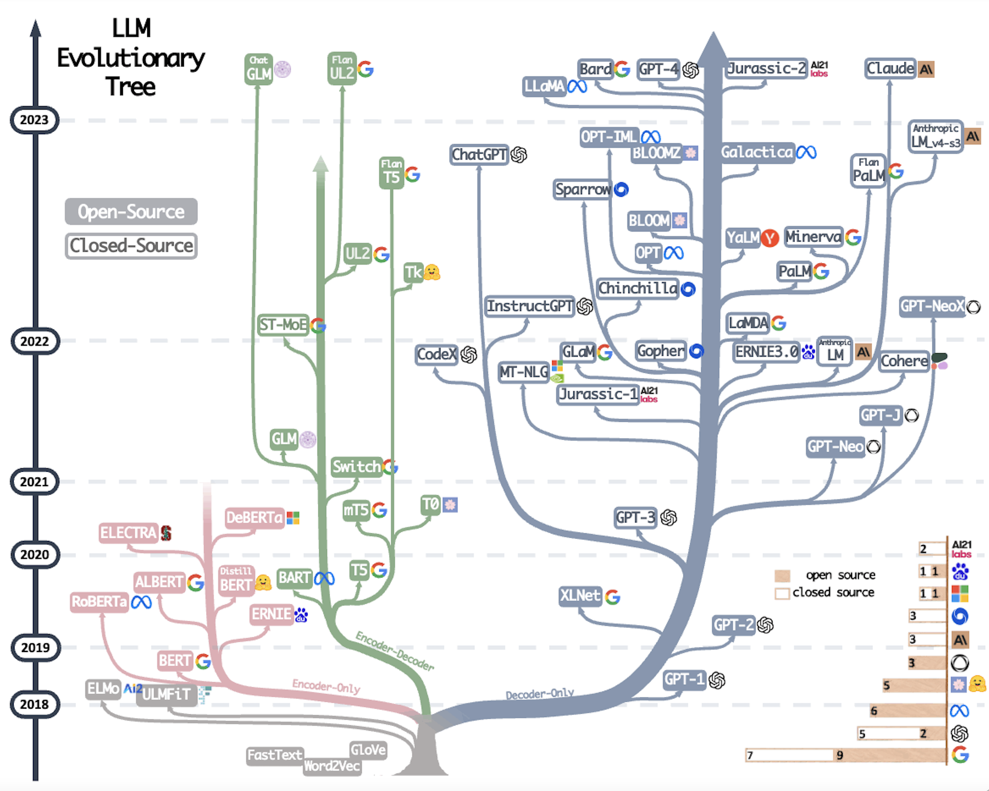
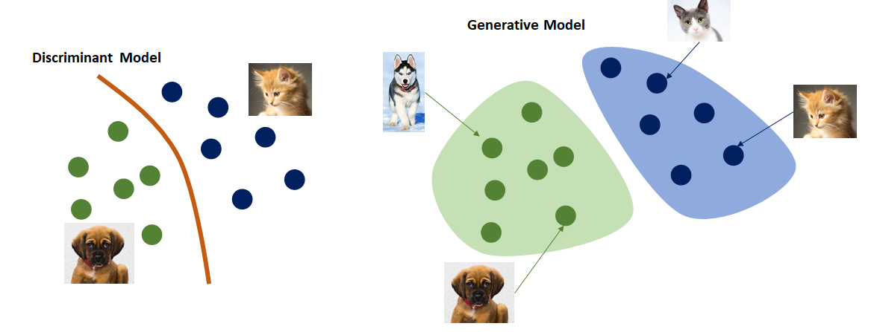
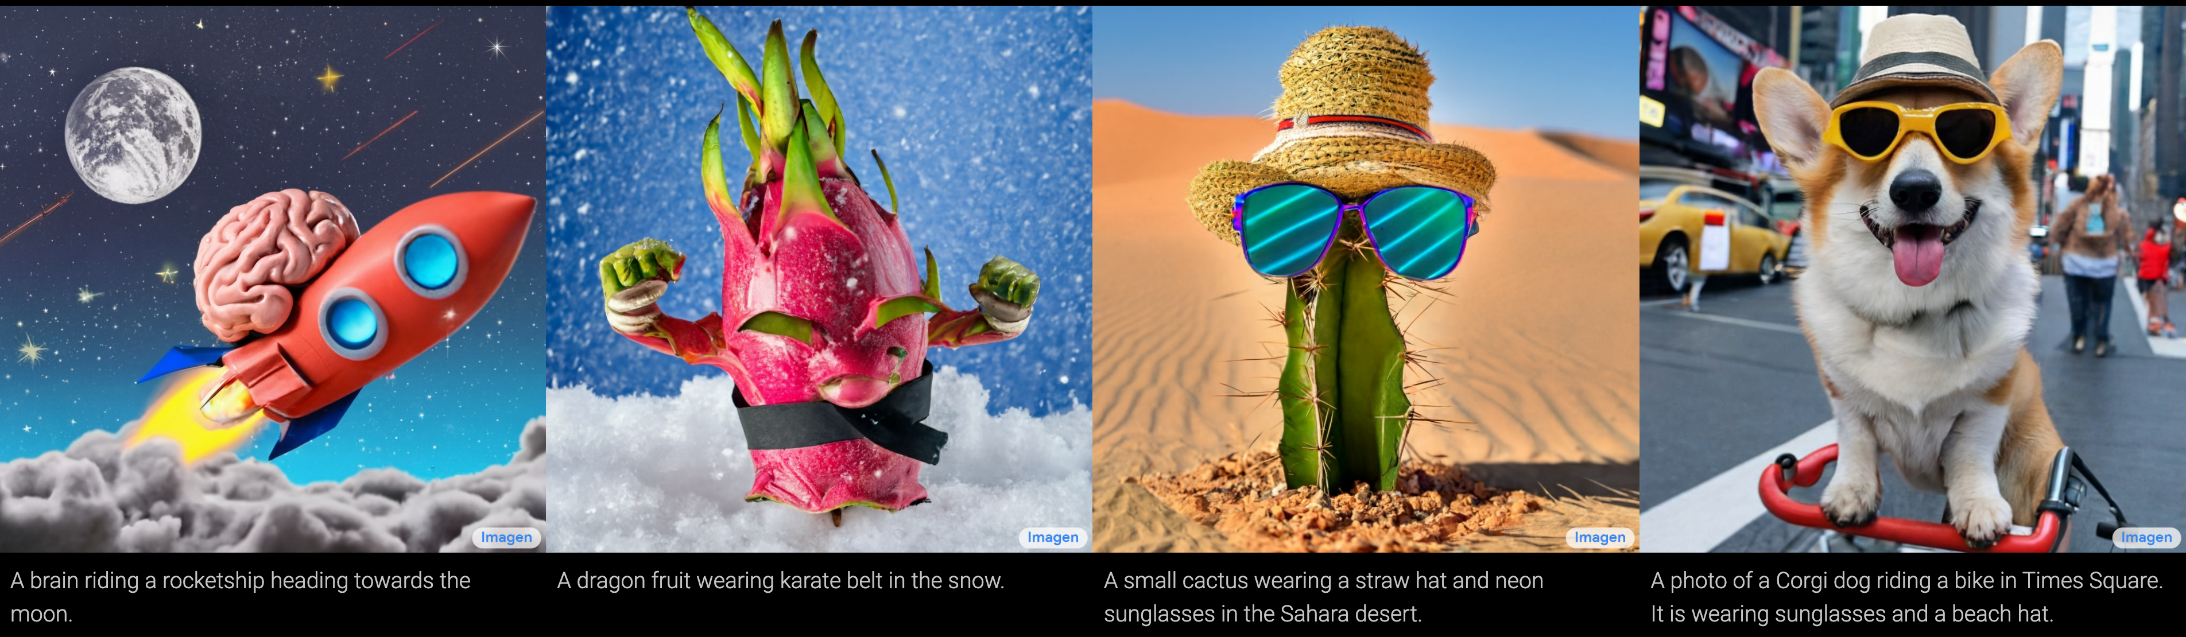
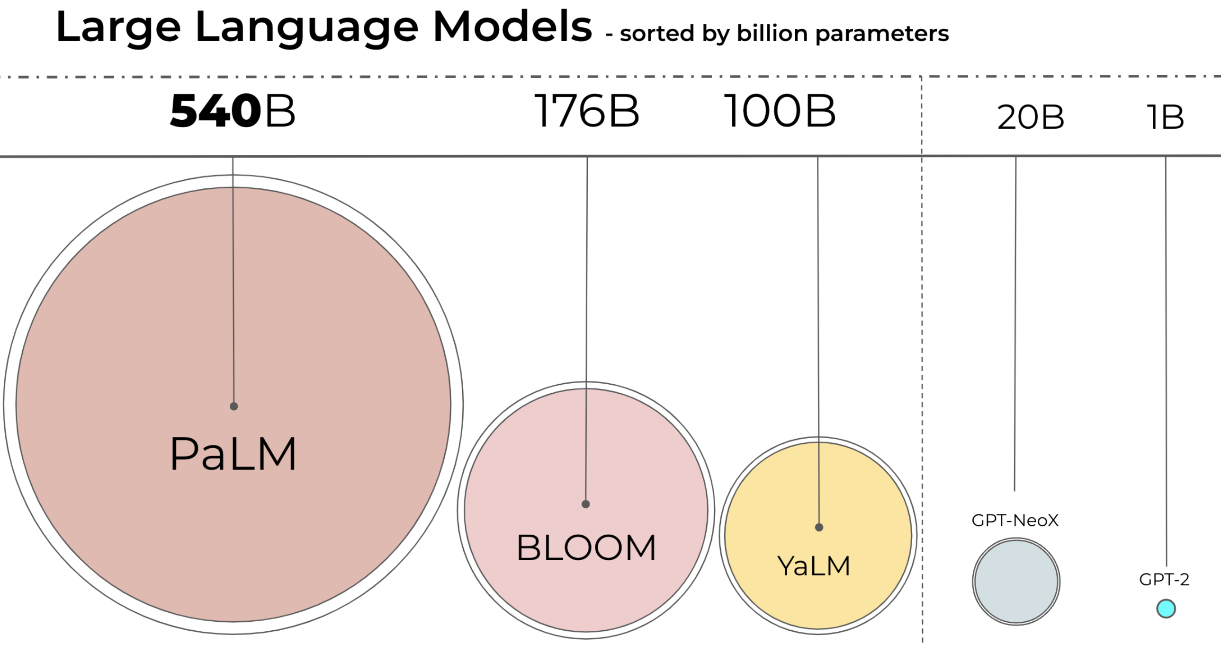
| ГЕНЕРАТИВНЫЕ МОДЕЛИ
Discriminative model
Generative model
https://imagen.research.google/

Slide 3
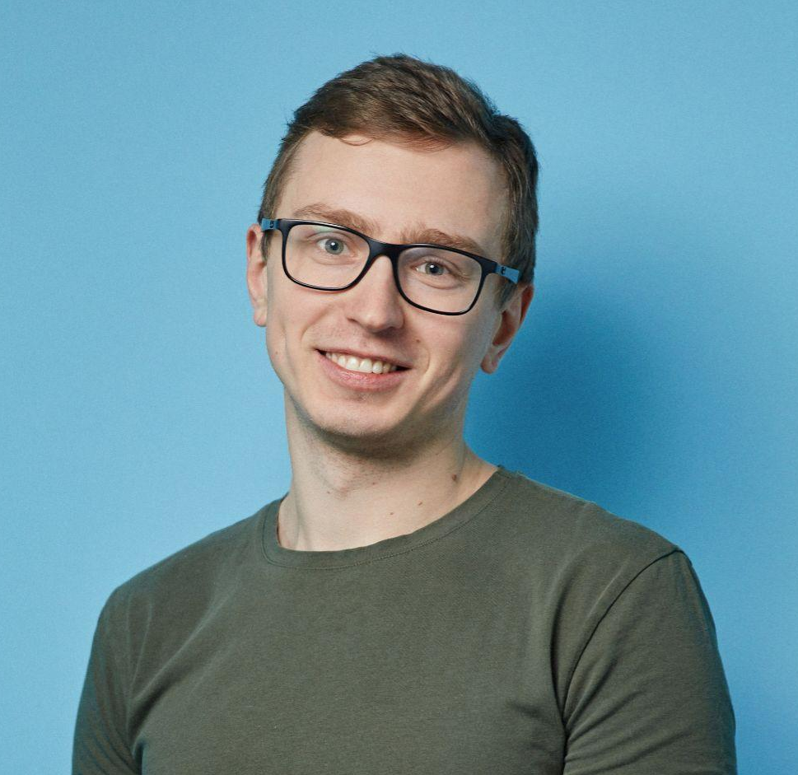



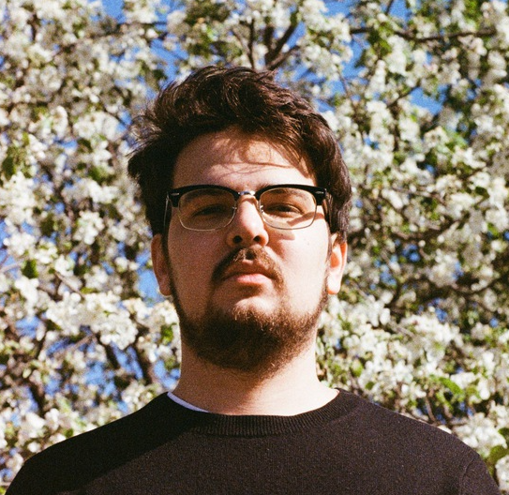
| О ПРЕПОДАВАТЕЛЯХ И КУРСЕ
РОМАН ИСАЧЕНКО, лектор
КОРОТКО О КУРСЕ
Кандидат физико-математических наук, преподаватель МФТИ
Занимаюсь компьютерным зрением в Yandex
Курс посвящен современным методам построения генеративных порождающих моделей.
Рассматриваются следующие классы генеративных моделей:
авторегрессионные модели,
модели скрытых переменных,
модели нормализационных потоков,
состязательные модели,
диффузионные модели.
Особое внимание уделяется свойствам различных классов генеративных моделей, их взаимосвязям, теоретическим предпосылкам и методам оценивания качества.
Целью курса является знакомство слушателя с широко применяемыми продвинутыми методами глубокого обучения.
Курс сопровождается практическими заданиями, позволяющими на практике понять принципы устройства рассматриваемых моделей.
telegram: @roman_isachenko
ВЛАДИМИР КОНДРАТЕНКО, семинарист
Выпускник МФТИ (2020)
Старший разработчик в SberDevices
telegram: @username27

Slide 4
| О КУРСЕ
СТРУКТУРА КУРСА
№ | ТЕМА ЛЕКЦИИ
1 | Логистика. Введение в генеративное моделирование. Постановка задачи. Минимизация дивергенций. Авторегрессионное моделирование (PixelCNN).
2 | Модели нормализующих потоков. Прямая и обратная KL дивергенции. Линейные и авторегрессионные нормализующие потоки.
3 | RealNVP. Непрерывные во времени нормализующие потоки. Нейронные дифференциальные уравнения и метод сопряженных функций.
4 | Основы байесовского вывода. Модели скрытых переменных. Вариационная нижняя оценка (ELBO). EM-алгоритм, амортизированный вывод.
5 | Градиент ELBO, репараметризация. Вариационный автокодировщик (VAE). Деквантизация данных для непрерывной модели. Сравнение нормализующих потоков с VAE. Теорема об операции над ELBO. Оптимальное априорное распределение в VAE.
6 | Потоки в априорном распределении VAE. VAE с дискретным скрытым пространством. Векторная квантизация, сквозной градиент (VQ-VAE). Гумбель-софтмакс трюк (DALL-E).
7 | Неявные генеративные модели без оценки правдоподобия. Модель генеративных состязательных сетей (GAN). KL дивергенция vs JS дивергенция. VAE с неявным энкодером. Топологические особенности обучения GAN моделей. Расстояние Вассерштейна.
8 | Дуальность Канторовича-Рубинштейна. Wasserstein GAN. GAN с градиентным штрафом. Вариационная минимизация f-дивергенций.
9 | Оценивание качества неявных моделей (FID, MMD, Precision-Recall, truncation trick).
10 | Прямой и обратный процессы гауссовской диффузии. Модель DDPM: вариационная нижняя оценка, репараметризация.
11 | Введение в стохастические дифференциальные уравнения. Уравнение Колмогорова-Фоккера-Планка и динамика Ланжевена. Техники оценки функции скора (implicit + denoising score matching).
12 | Модель NCSN и её связь с DDPM. Стохастические дифференциальные уравнения для моделей диффузии. Обратный стохастическое дифференциальное уравнение.
13 | Нормализующий поток для диффузии. Модель DDIM.
14 | Техники условной генерации: classifier guidance и classifier-free guidance.
14 лекций
14 семинаров
6 домашних заданий
экзамен
КАК ФОРМИРУЕТСЯ ОЦЕНКА?
6 дз по 13 баллов: 78 БАЛЛОВ
+
устный экзамен: 26 БАЛЛОВ
=
максимум за курс: 104 БАЛЛА
Финальная оценка выставляется по формуле:
floor(relu(#баллов/8 - 2))

Slide 5
| И ЕЩЁ..
ЧТО НУЖНО ЗНАТЬ?
REPO:
Теория вероятностей + Статистика
Машинное обучение + Основы глубокого обучения
Python + Основы pytorch
https://github.com/r-isachenko/2024-DGM-AIMasters-course
РОМАН ИСАЧЕНКО
КЛЮЧЕВЫЕ МОМЕНТЫ
telegram: @roman_isachenko
Курс математически нагружен.
Курс постоянно развивается.
Любой фидбек, особенно негативный, приветствуется!
ДО ВСТРЕЧИ НА КУРСЕ!

